Slide 1

Notes:
ss

Slide 2
第三节课：使用框架重构

Slide 3
内容预览
为什么要学习本课
主问题：如何设计
主问题：如何实现

Slide 4
第二节课：WebGPU介绍和使用光栅化管线绘制一个三角形
WebGL和WebGPU相比有什么区别？
如何用WebGPU绘制一个三角形？

Slide 5
为什么要学习本课
如何进行初步设计？

Slide 6
主问题：如何设计

Slide 7
主问题：如何设计
抽象原代码
提出管道
划分Job
介绍Meta3D

Slide 8
主问题：如何实现

Slide 9
主问题：如何实现
看代码

Slide 10
总结

Slide 11
总结
回答开始的问题？

Slide 12
Meta3D

Slide 13
无

Slide 14
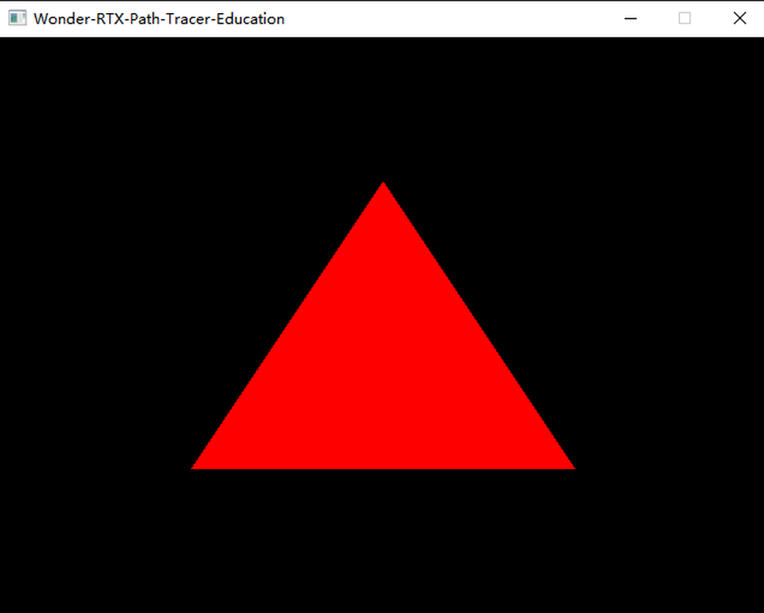
作业
请在你的电脑上运行程序，绘制出一个三角形

Slide 15
下节课预告
三角函数、向量和矩阵

Slide 16
问答
为什么大型的web3d应用比较少？
- web3d发展时间
- WebGL限制

Slide 17
谢谢你~

